Slide 1

Auto-configuração/ Baldeamentos
Outubro de 2019

Slide 2
Índice
Índice 2
Auto-configuração 3
Tarefas manuais 5
Diagnóstico 6
Operações Atómicas 7
Baldeamento Fibra 9
Baldeamento Cobre 13

Slide 3
Auto-Configuração
Nas atividades com Auto-Configuração, a configuração de todos os equipamentos e serviços é efetuada sem necessidade de recorrer a ferramentas externas. Como tal, nestas instalações não devem ser enviados FI's nem efetuado o Portal de Instalador;
O técnico deve ligar os equipamentos, inserir o SN da ONT na tab da Auto-Configuração, e seguir as instruções recebidas;
Durante o processo podem ser geradas Tarefas Manuais decorrentes de anomalias/ constrangimentos (a componente com erro fica com um X), devendo o técnico escolher uma das ações disponíveis para dar seguimento à configuração;
Após a Auto-Configuração ter terminado, é possível ao técnico executar diversas operações sobre o serviço (ações atómicas);
Relativamente à Gestão de Equipamentos, apenas é necessário despoletar a validação dos equipamentos a apear. Os equipamentos instalados e reutilizados são automaticamente validados pela Auto-Configuração;
Se uma Auto-Configuração estiver a correr há mais de 30 minutos sem qualquer tarefa manual irá surgir uma opção para que o técnico termine a AC, ficando esta a POK e vai desbloquear a gestão de equipamentos para que seja preenchida/validada de forma manual.

Slide 4
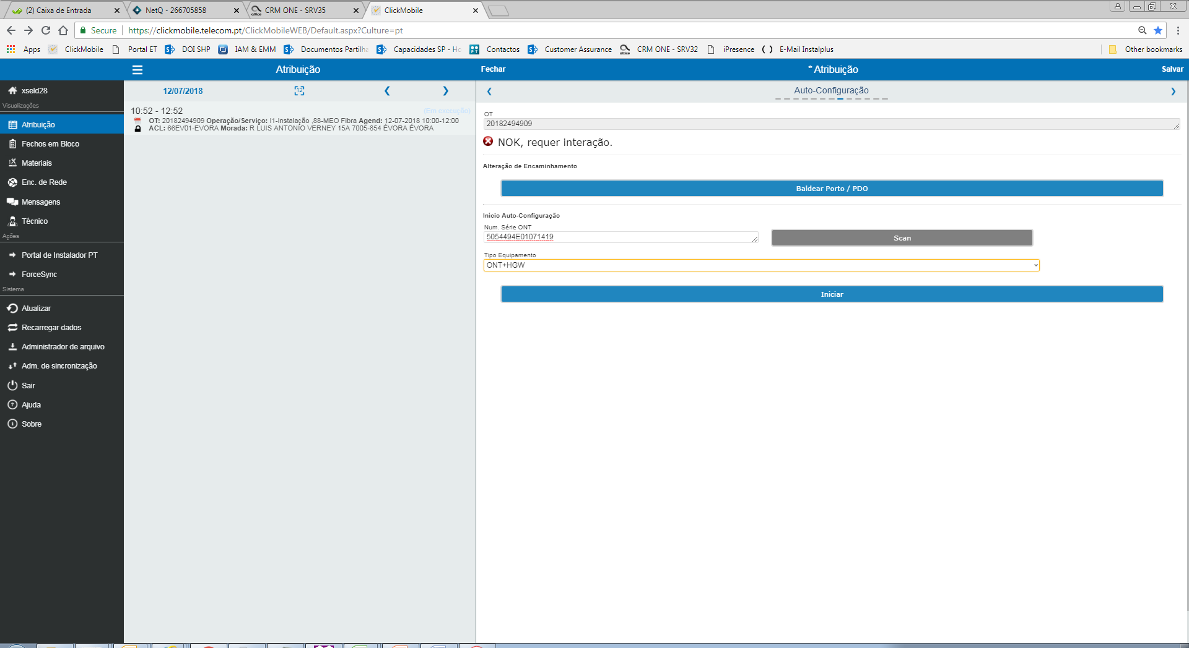
Auto-Configuração
A Auto-Configuração garante todas as configurações necessárias ao correto funcionamento do serviço.
Ligue os equipamentos, registe o SN da ONT no separador da Auto-configuração, e siga as instruções.
É importante que nas atividades com Auto-configuração não envie FI's nem preencha o Portal de Instalador.

Slide 5
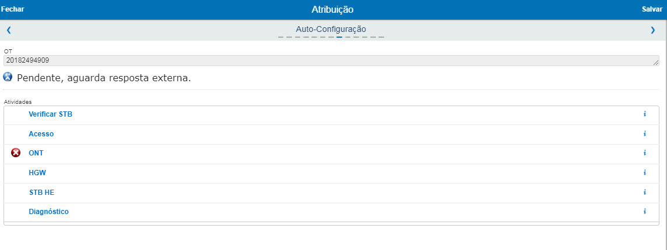
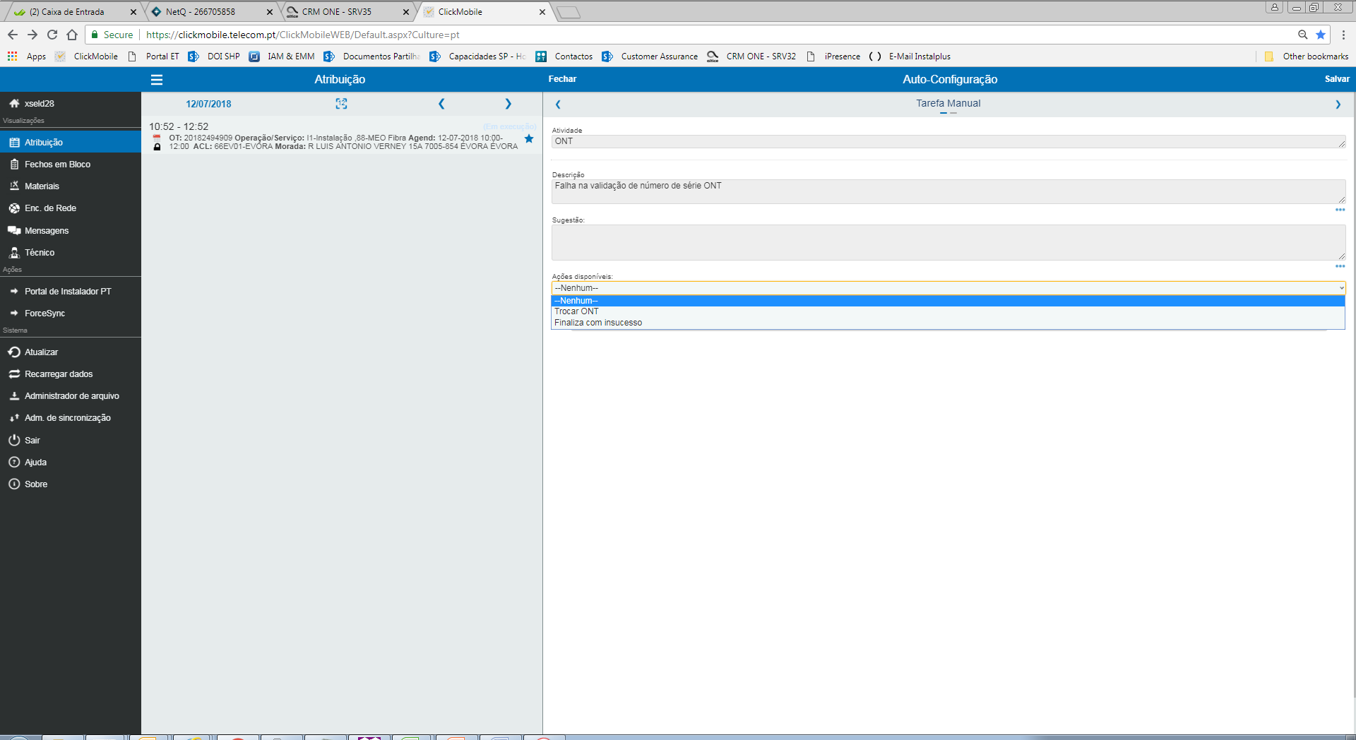
Tarefas Manuais
Se ocorrer algum erro durante o processo da auto-configuração, a componente fica marcada com um X
Ao entrar dentro da atividade é possível ver qual o erro e tratar a tarefa manual com uma determinada ação.
Estas tarefas também ficam visíveis para a sala/ Suporte ao Técnico em NSOM.

Slide 6
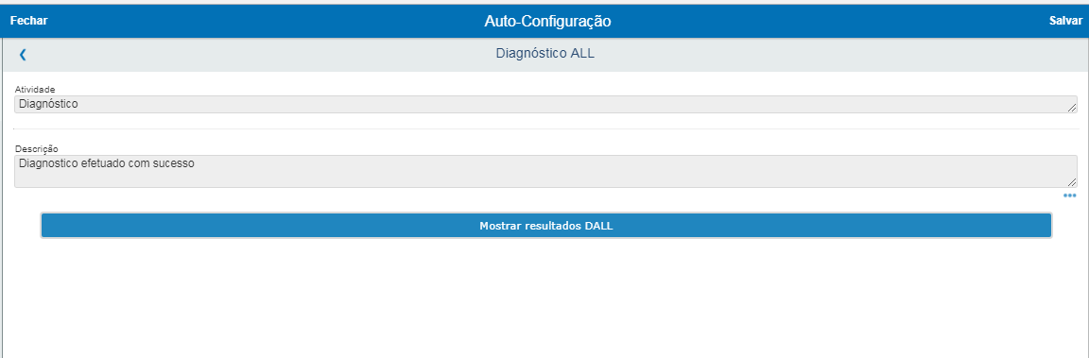
Diagnóstico
No final da auto-configuração, é despoletado de forma automática, um diagnóstico ao serviço instalado, ficando o resultado em Click Mobile.

Slide 7
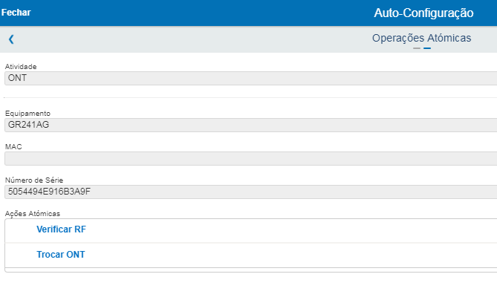
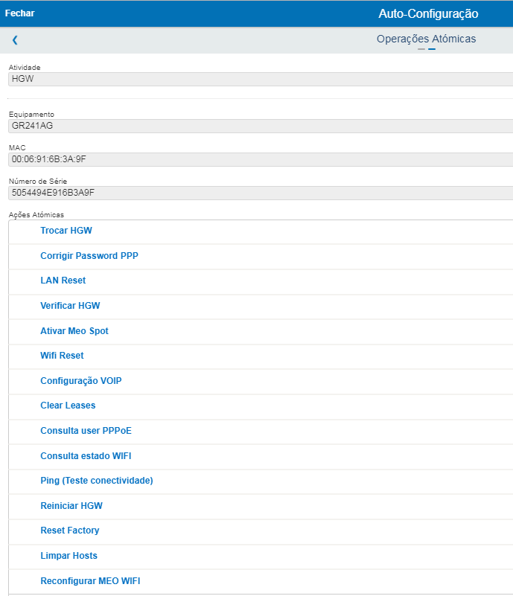
Operações Atómicas
Depois de terminada a auto-configuração, é possível despoletar um conjunto de operações sobre o serviço instalado. Para isso, é necessário entrar no equipamento, e no topo da página, selecionar “Operações Atómicas”.

Slide 8
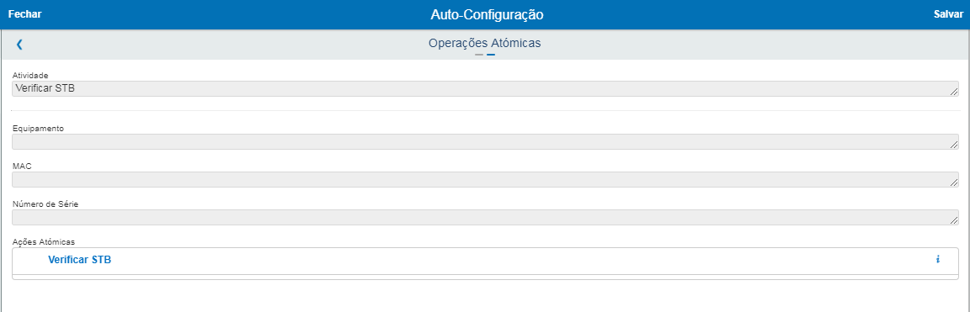
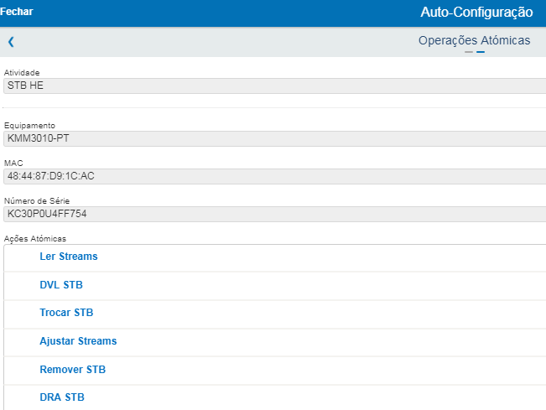
Operações Atómicas
As ações sobre as STBs estão divididas em dois:
Na opção “Verificar STB” a AC vai identificar todas as STBs associadas à conta do cliente e ajustar a gestão de equipamentos de acordo com os equipamentos identificados
Dentro de cada STB, podem ser despoletadas ações especificas sobre cada equipamento.

Slide 9
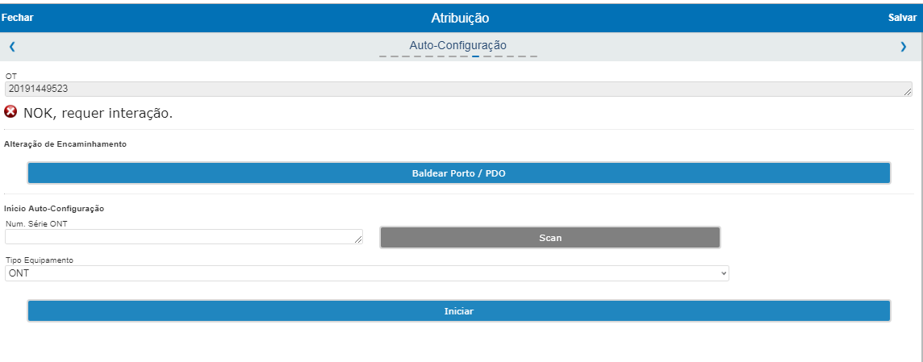
Baldeamento Fibra
A funcionalidade de baldeamento encontra-se disponível em Click Mobile em todas as atividades com Auto-configuração.
É possível ao técnico solicitar o baldeamento antes de iniciar a Auto-Configuração:

Slide 10
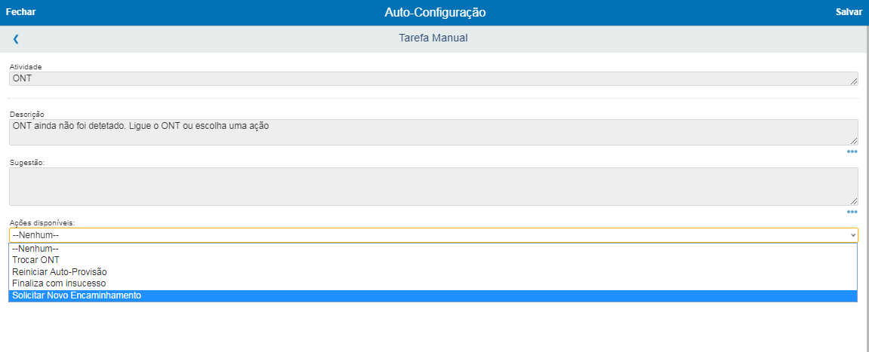
Baldeamento Fibra
Ou no decurso do processo de auto-configuração, no tratamento deTarefas Manuais.

Slide 11
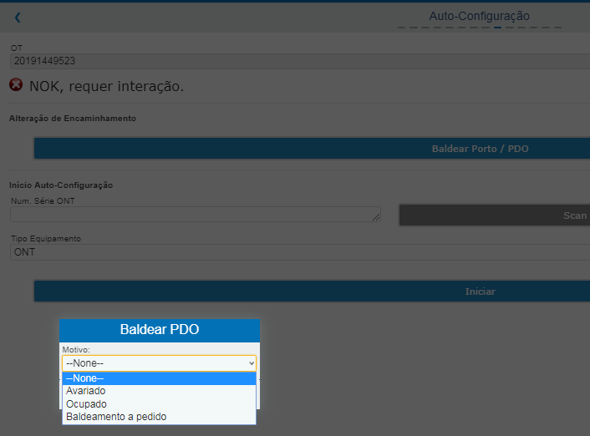
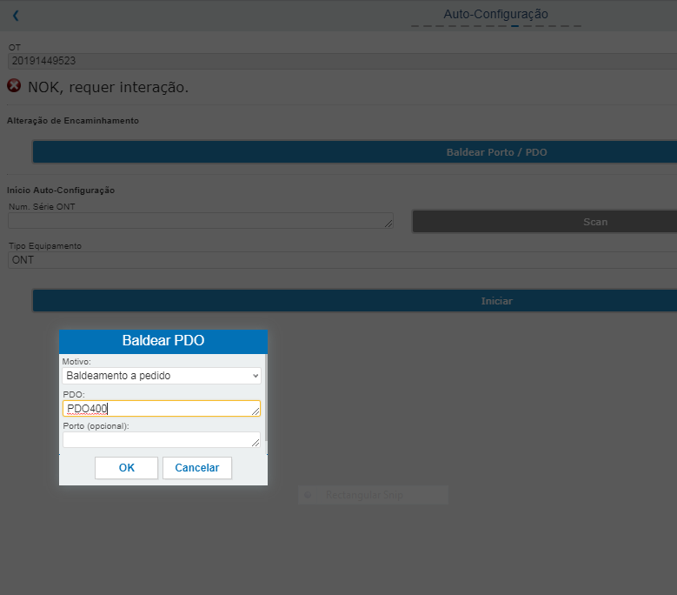
Baldeamento Fibra
Em Click Mobile, pode solicitar o baldeamento por 3 motivos:
Porto avariado: o porto atribuído encontra-se avariado
Ocupado: o porto atribuído encontra-se ocupado
Baldeamento a pedido: o cliente deve ser servido por outro PDO. No baldeamento a pedido é necessário indicar o PDO onde pretende instalar o cliente, sendo a indicação do Porto opcional.

Slide 12
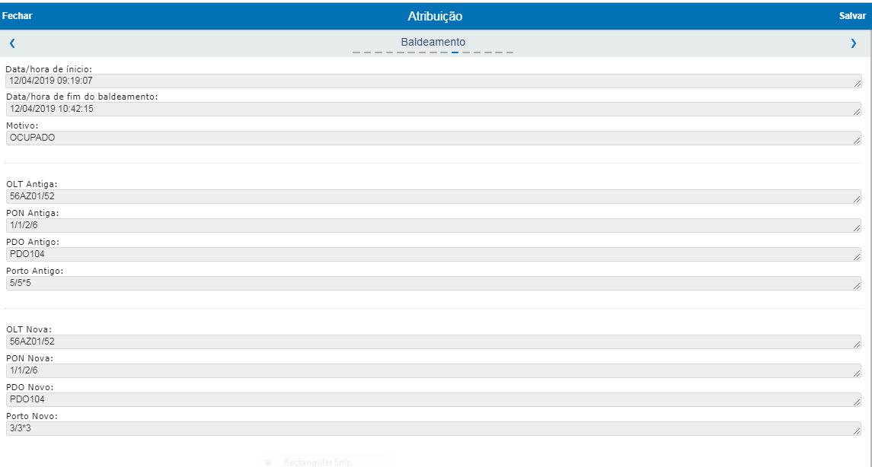
Baldeamento Fibra
Em Click Mobile a informação relativa aos encaminhamentos inicial e pós baldeamento fica visível na TAB Baldeamento.

Slide 13
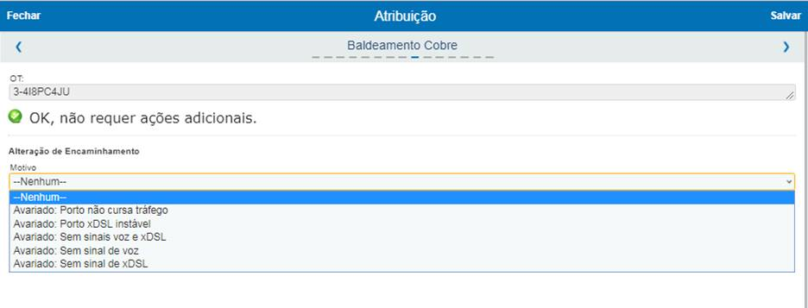
Baldeamento cobre
A funcionalidade do baldeamento em serviços cobre está disponível em Click Mobile no separador “Baldeamento Cobre”, com seleção do motivo que origina o pedido.
Esta classificação permite que o porto avariado fique corretamente marcado em SAPA (nos baldeamento efetuados via Field Sync esta marcação não era efetuada).

Slide 14
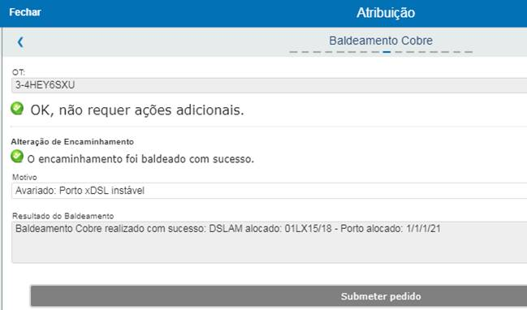
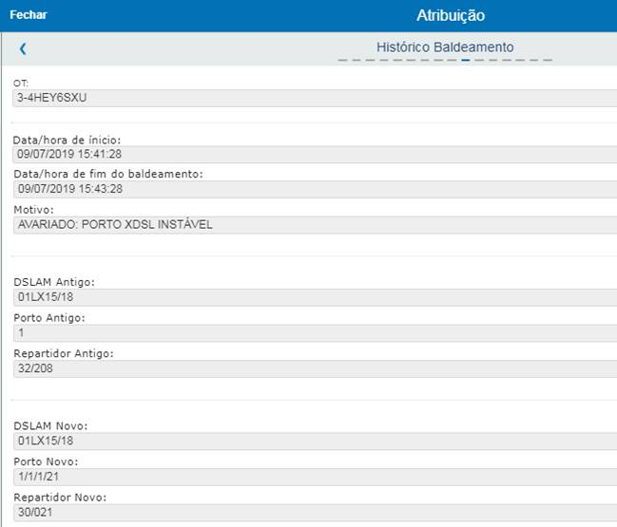
Baldeamento cobre
À semelhança do que acontece com os baldeamentos de serviço fibra, é enviado para Mobile o resultado do pedido, ficando a informação relativa aos encaminhamentos inicial e pós baldeamento visível na TAB Histórico Baldeamento.

Slide 15
Bom Trabalho!

